Slide 1

Python 라이브러리를 활용한 데이터 분석 및 시각화
사례별 체육시설 선호도 분석
6조 미니프로젝트
김호정 박희성 정다연 최민석

Slide 2
목차
01
분석 배경 소개
데이터 분석
분석 데이터 소개
데이터 정제 과정
데이터 시각화 및 해석
02
데이터 분석
Q&A
03
출처
04
Notes:
模板来自于 http://docer.wps.cn

Slide 3


Ⅰ. 분석 배경 소개
코로나 19이후 달라진 양상,
“감염 위험에 대한 불안감이 사람들의 체육시설 이용률에 영향을 주지 않을까?”
코로나
이후?
Notes:
模板来自于 http://docer.wps.cn

Slide 4
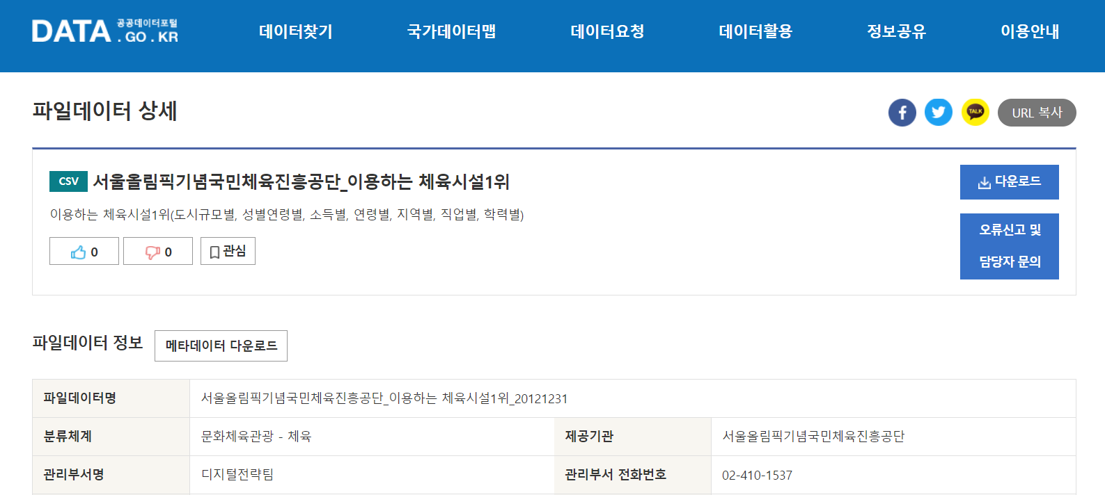
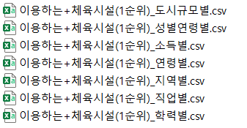
Ⅱ 데이터 분석 – 분석 데이터 소개
+) 전국 골프장수 데이터,
국가도서관 통계 데이터

Slide 5
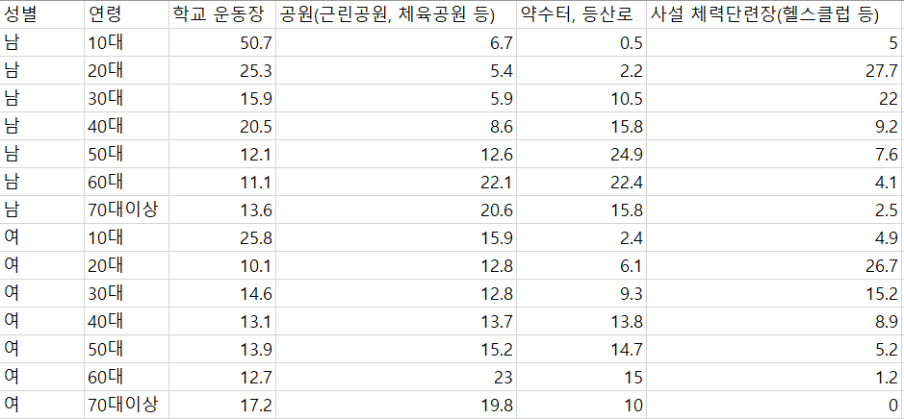
Ⅱ 데이터 분석 – 데이터 정제 과정
비율로 나타나 있는 데이터!

Slide 6
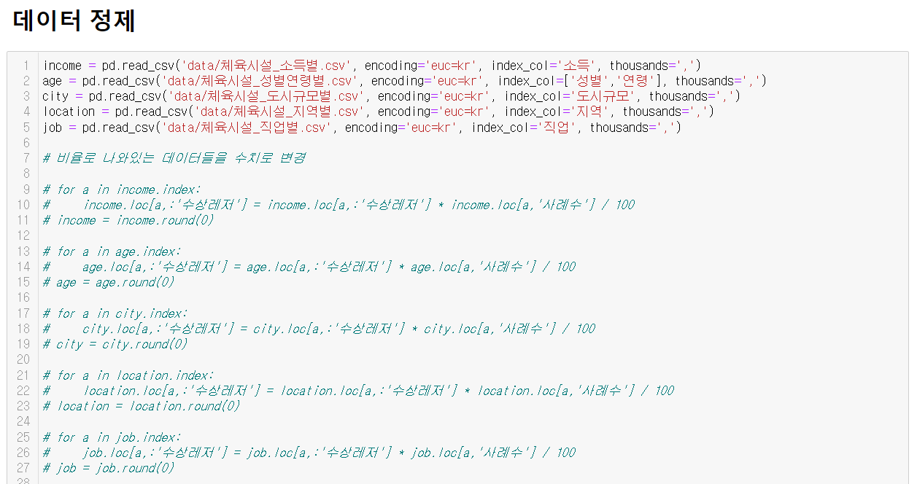
Ⅱ 데이터 분석 – 데이터 정제 과정
해당 사례수
비율 =
×100
전체 사례수
비율 × 전체 사례수
100

Slide 7
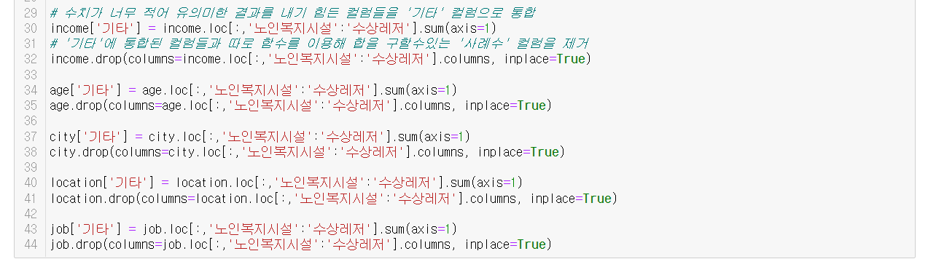
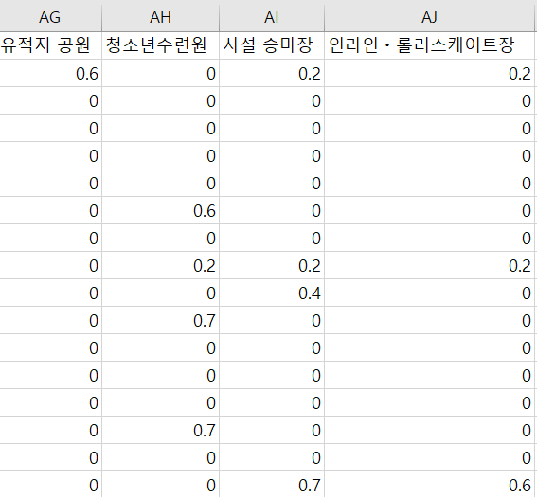
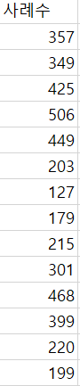
Ⅱ 데이터 분석 – 데이터 정제 과정
제각각 다른 사례수
기존의 비율 데이터를
그대로 이용하기로 결정
이용률이 거의 전무한
체육 시설, 하나의 컬럼으로
통합해주는 작업 진행

Slide 8
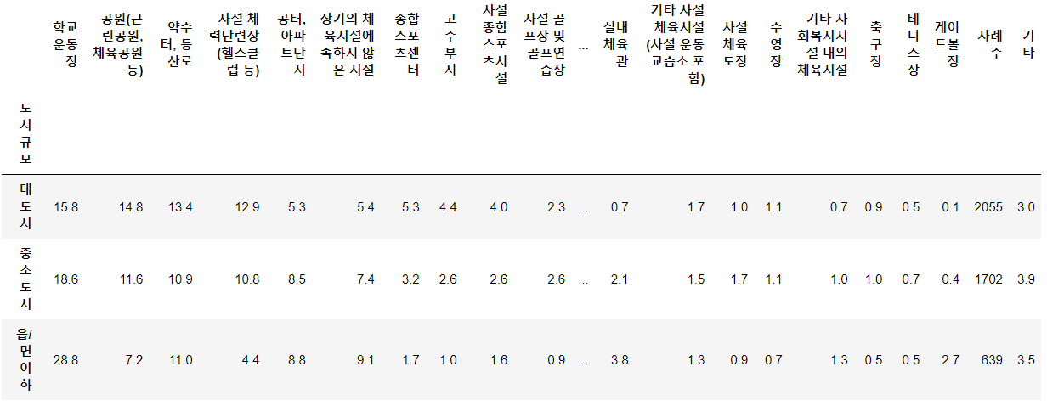
Ⅱ 데이터 분석 – 데이터 정제 과정

Slide 9
Ⅱ . 데이터 분석
데이터 시각화 및 해석

Slide 10
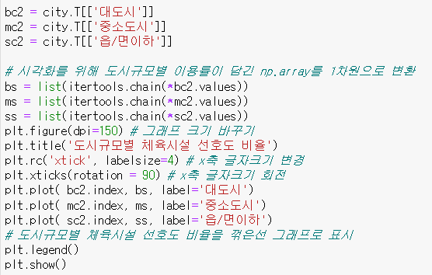
도시규모별 체육시설 이용률 꺾은선 그래프로 시각화

Slide 11
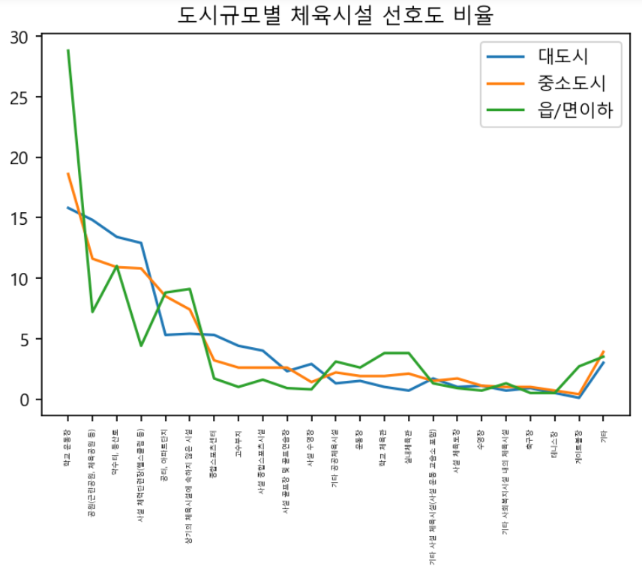
대도시) 학교 운동장 > 공원 > 사설체력단련장
중소도시) 학교 운동장 > 공원 > 사설체력단련장
읍/면이하) 학교 운동장 > 약수터, 등산로 >
상기의 체육시설에 속하지 않은 시설 > 공터

Slide 12
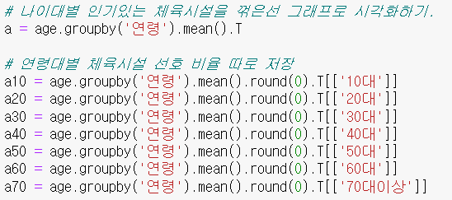
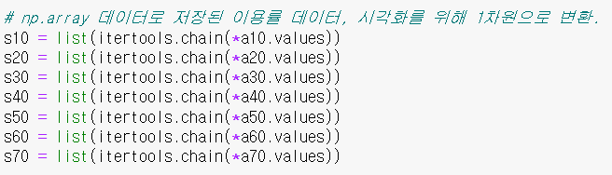
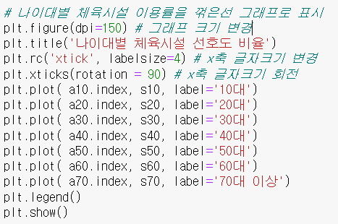
나이대별 체육시설 이용률 꺾은선 그래프로 시각화

Slide 13
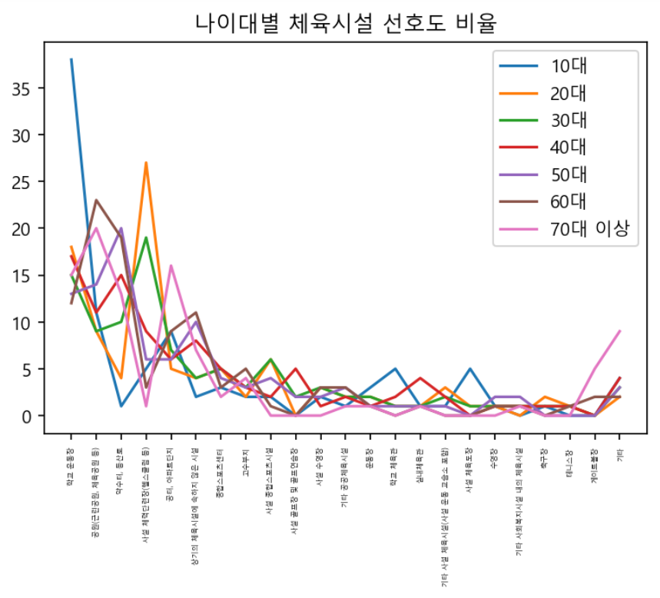
10대: 학교운동장
20대: 사설체력단련장
60대, 70대: 공원
50대: 약수터,등산로
30대: 사설체력단련장
40대:학교 운동장

Slide 14
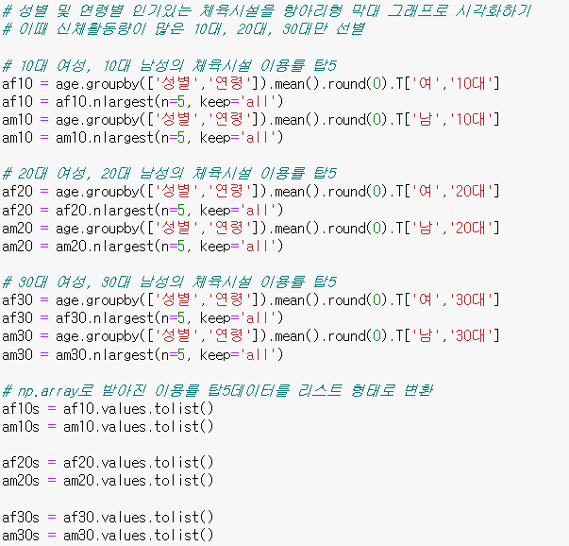
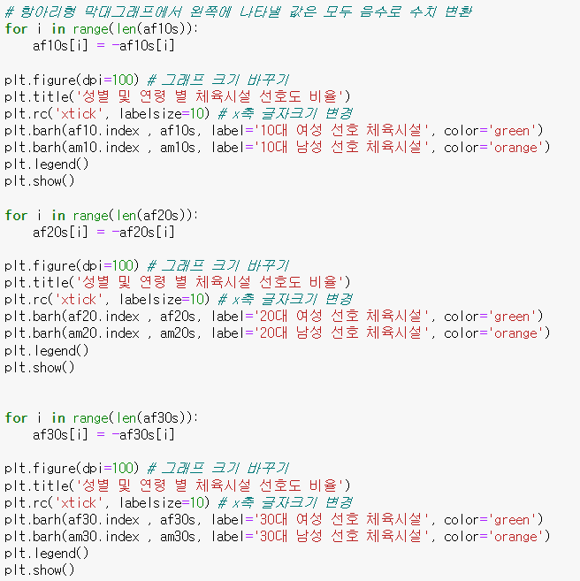
성별 및 연령별 체육시설 이용률 항아리형 막대그래프로 시각화

Slide 15
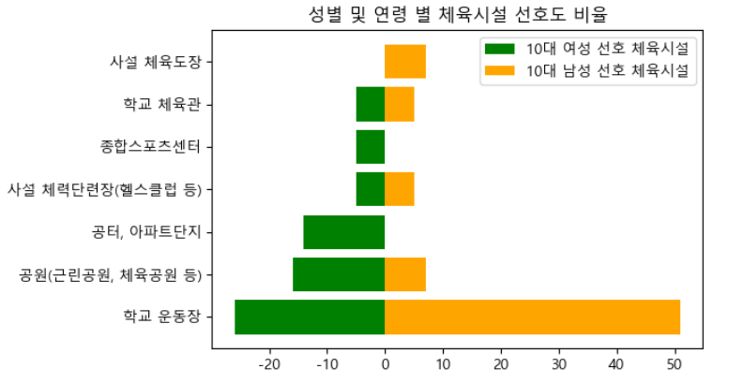
성별 및 연령별 체육시설 이용률 항아리형 막대그래프로 시각화

Slide 16
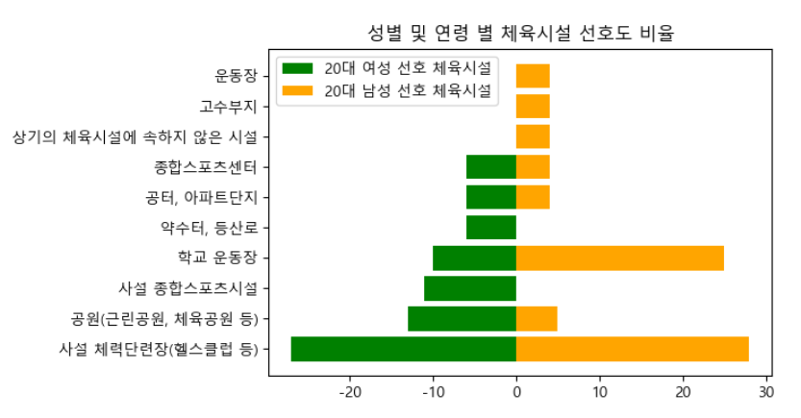
성별 및 연령별 체육시설 이용률 항아리형 막대그래프로 시각화

Slide 17
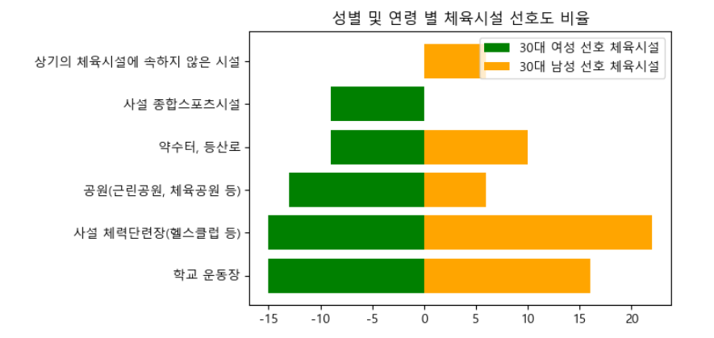
성별 및 연령별 체육시설 이용률 항아리형 막대그래프로 시각화

Slide 18
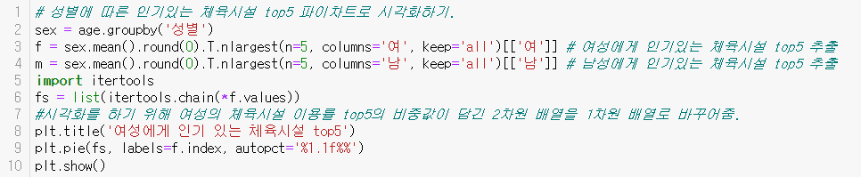
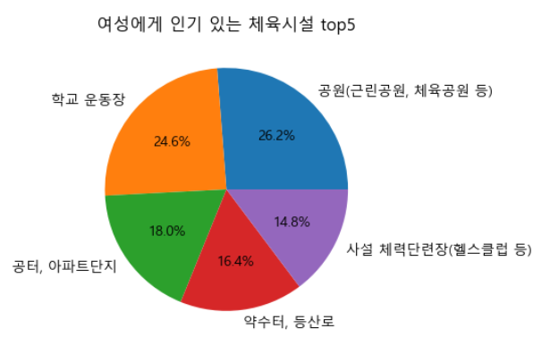
성별에 따른 체육시설 이용률 top5 파이차트로 시각화(여성)

Slide 19
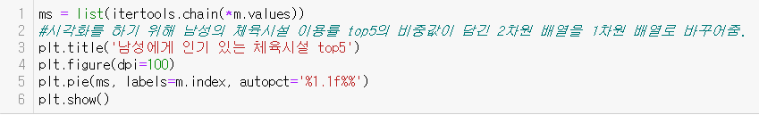
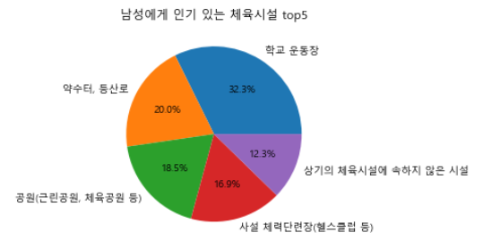
성별에 따른 체육시설 이용률 top5 파이차트로 시각화(남성)

Slide 20

데이터 분석 – 데이터 시각화 및 해석
한국 남성과 여성의 체육시설 이용률
학생들의 학교 운동장 이용률이
높다는 특성을 고려하여
학교운동장을 제외한 체육시설의
성별에 따른 이용률 시각화 재시도

Slide 21
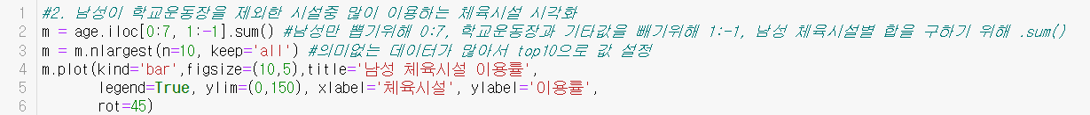
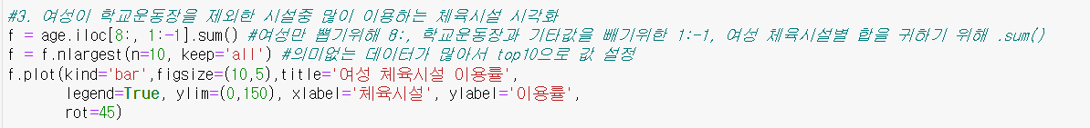
한국 남성과 여성의 체육시설 이용률

Slide 22
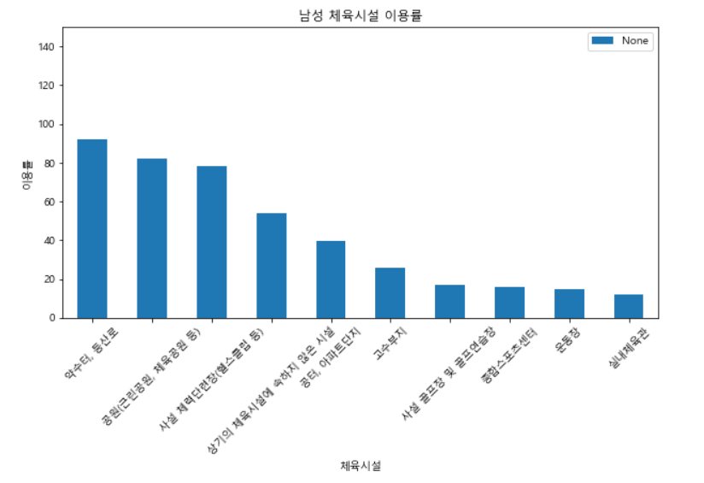
한국 남성과 여성의 체육시설 이용률
약수터 > 공원 > 사설체력단련장

Slide 23
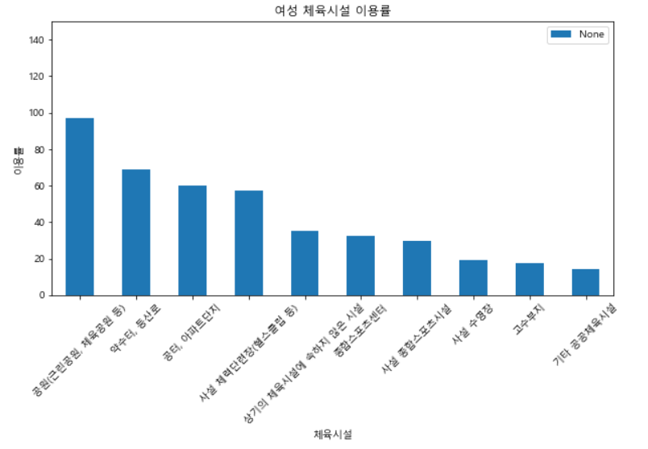
한국 남성과 여성의 체육시설 이용률
공원 > 약수터 > 공터 > 사설 체력단련장

Slide 24
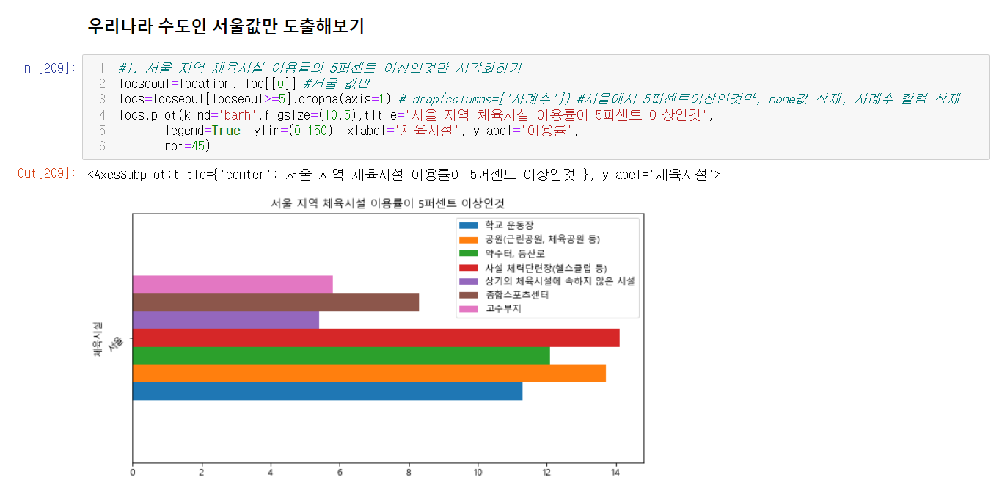
한국 수도인 서울 지역의 이용률 분석
사설체력단련장 > 공원 > 약수터

Slide 25
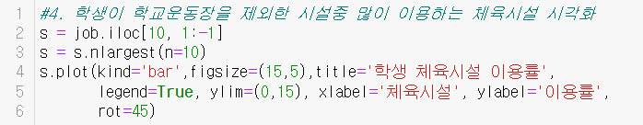
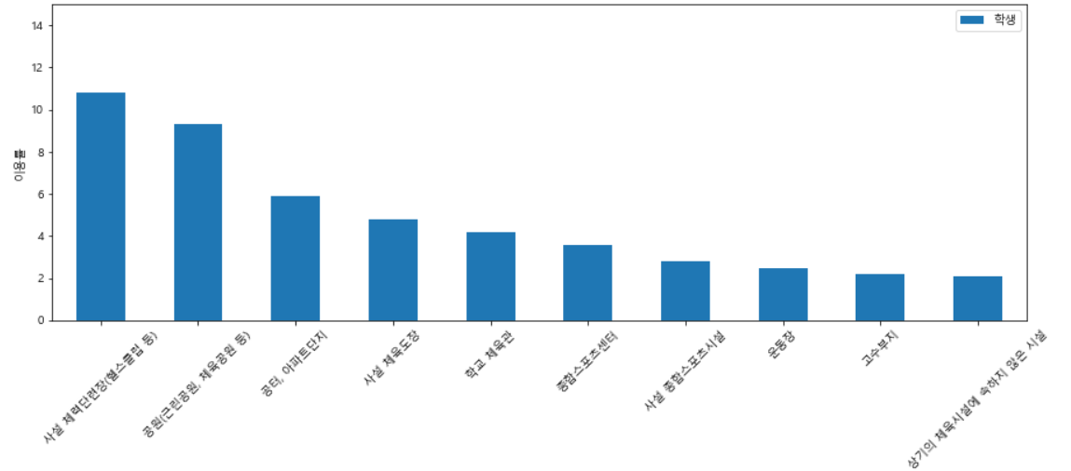
우리나라 학생들의 체육시설 이용률

Slide 26
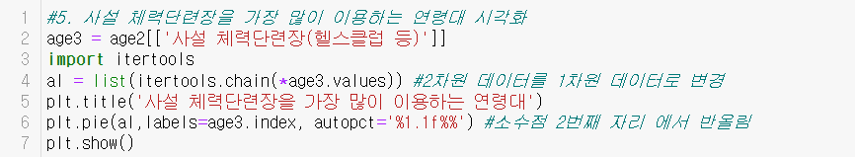
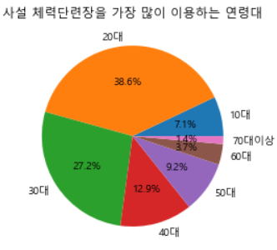
사설 체력 단련장 이용 나이대 확인
20대
输入标题
30대
输入标题
40대

Slide 27
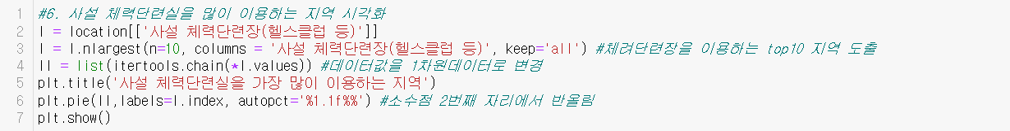
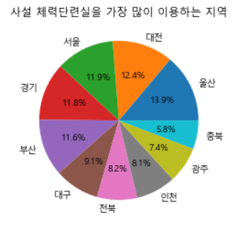
지역별 사설체력단련장 이용률
울산 > 대전 > 서울 > 경기
그렇게 큰 차이가 없는 지표

Slide 28
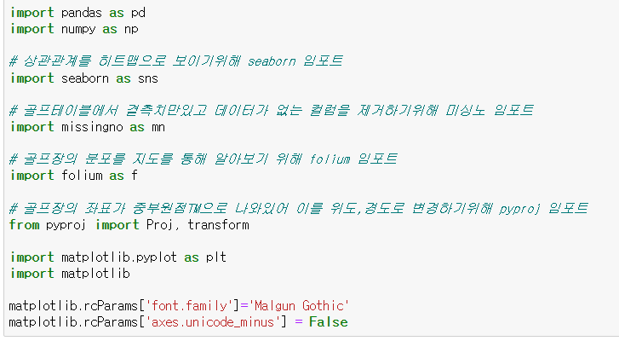
데이터 분석 – 데이터 시각화 과정 및 해석

Slide 29
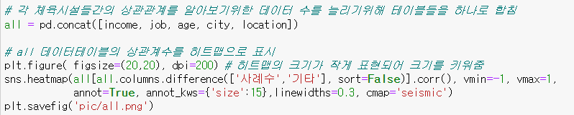

데이터 분석 – 데이터 시각화 과정 및 해석
체육시설들 간의 상관관계

Slide 30
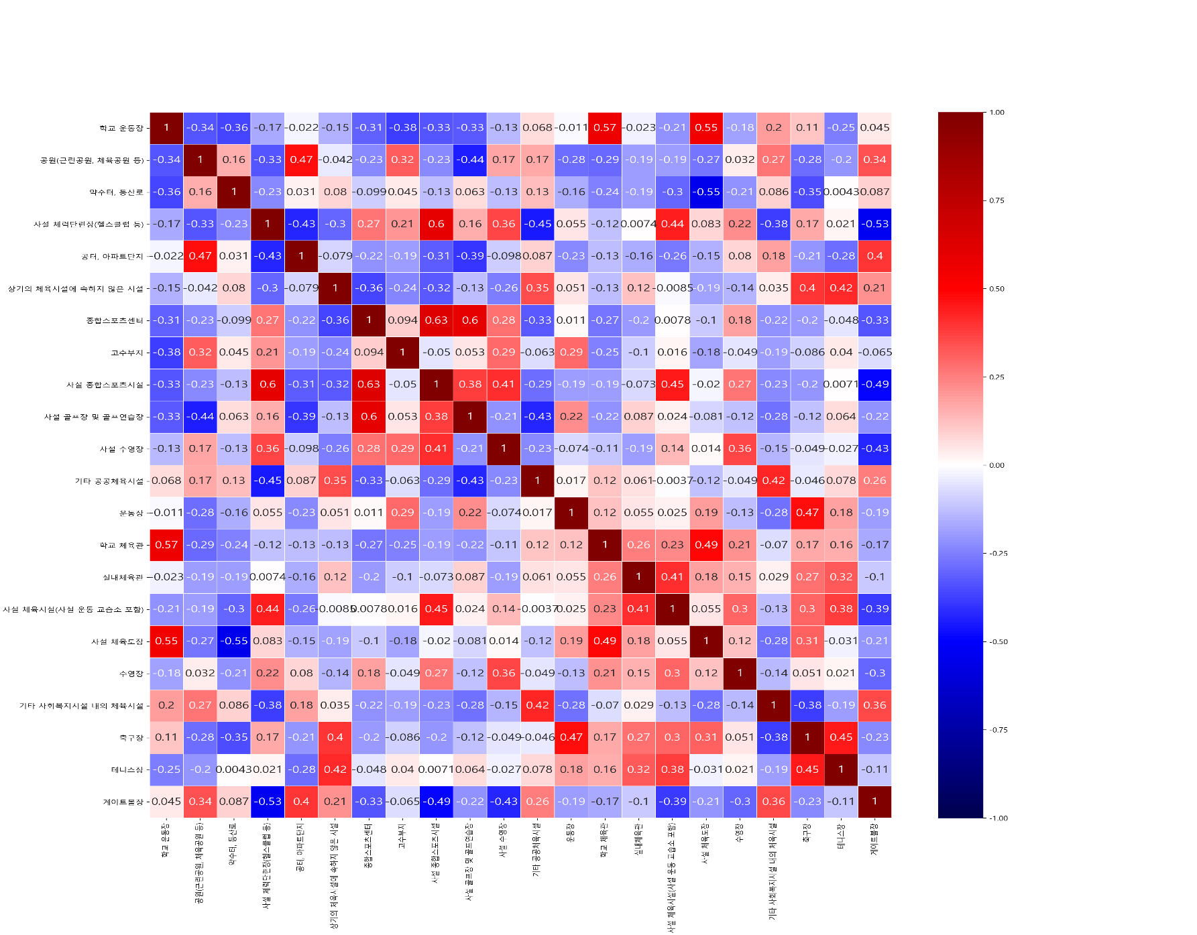

Slide 31
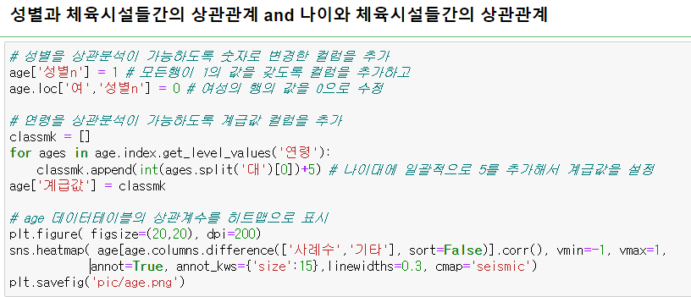
데이터 분석 – 데이터 시각화 과정 및 해석
성별, 나이와 체육시설 간의 상관관계

Slide 32
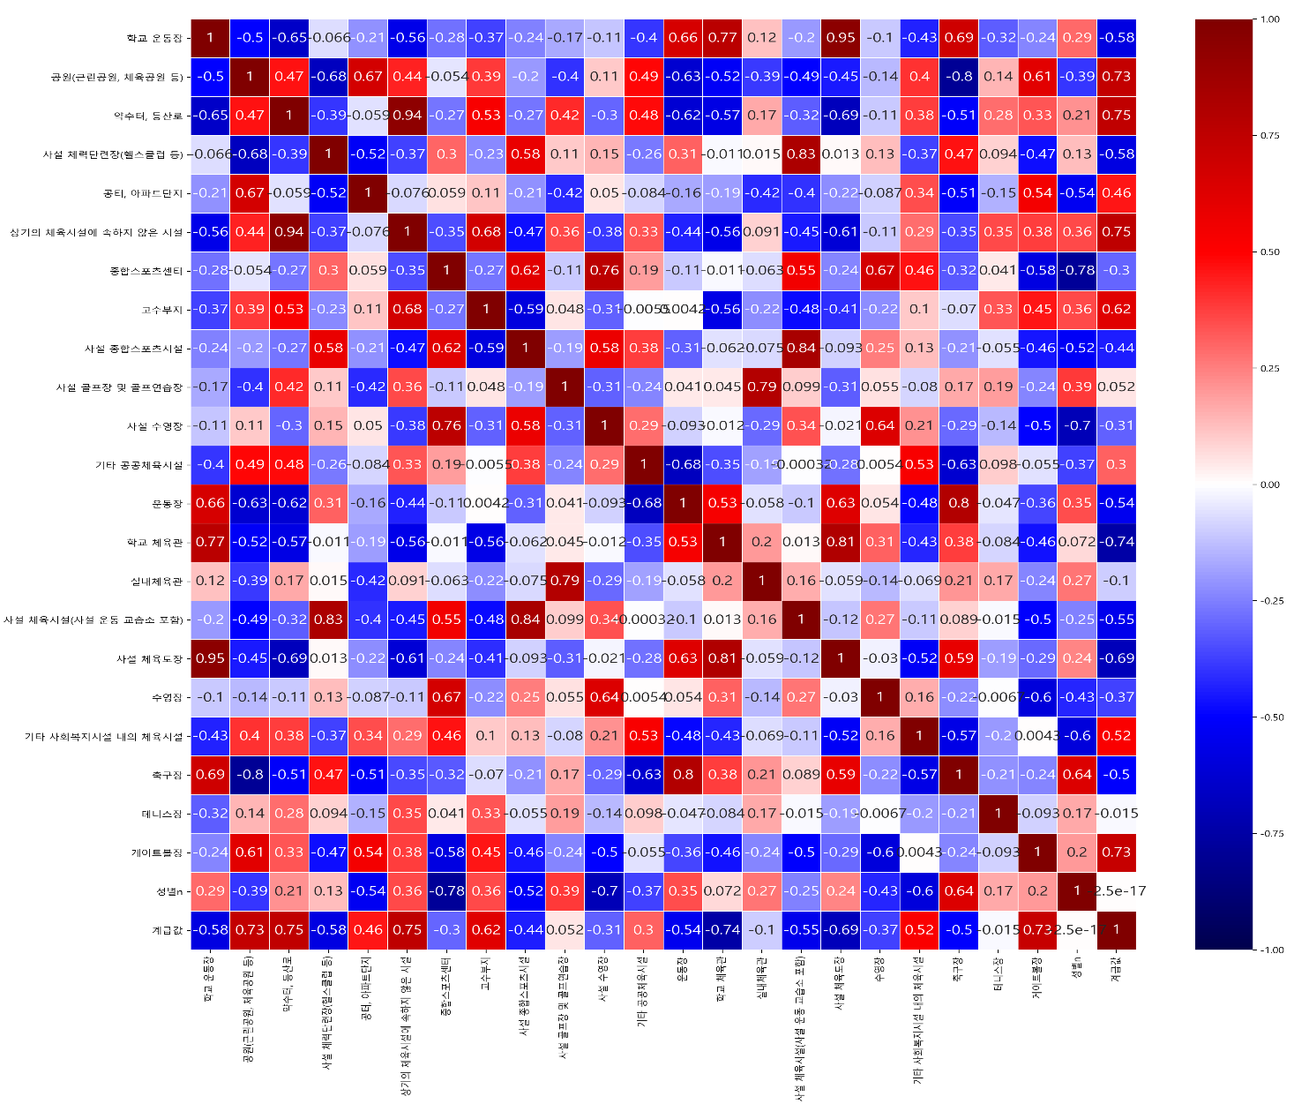

Slide 33
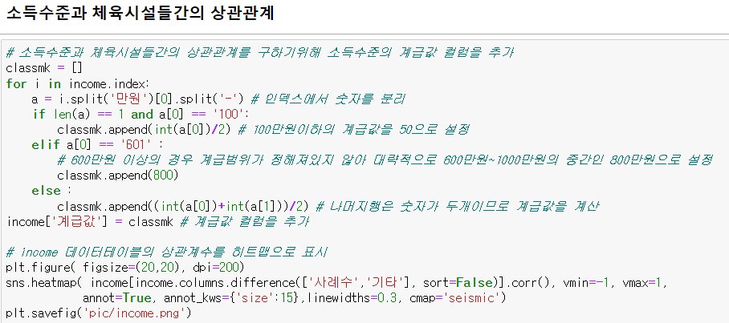
데이터 분석 – 데이터 시각화 과정 및 해석
소득수준과 체육시설 간의 상관관계

Slide 34
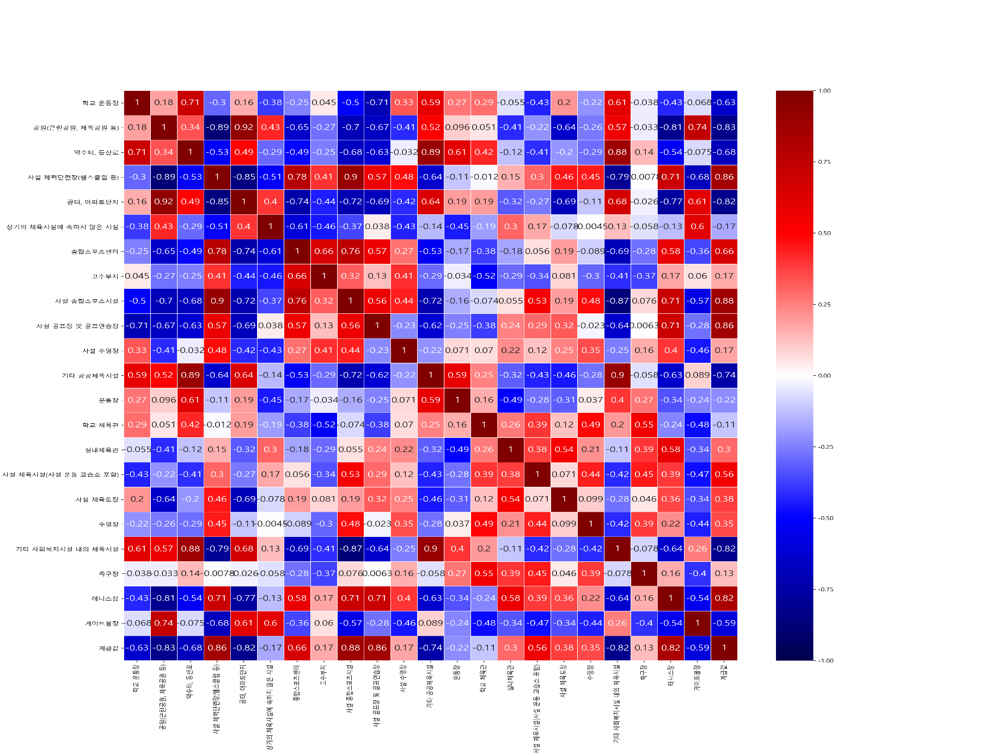

Slide 35
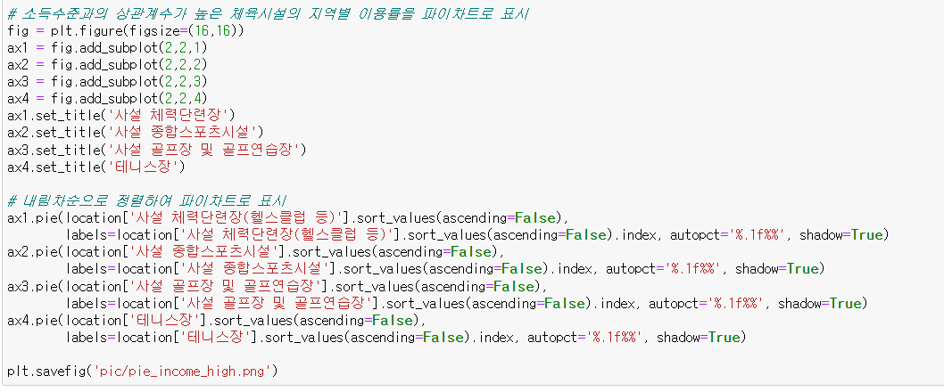
소득수준과의 상관계수가 높은 체육시설의 지역별 이용률 파이차트로 시각화

Slide 36
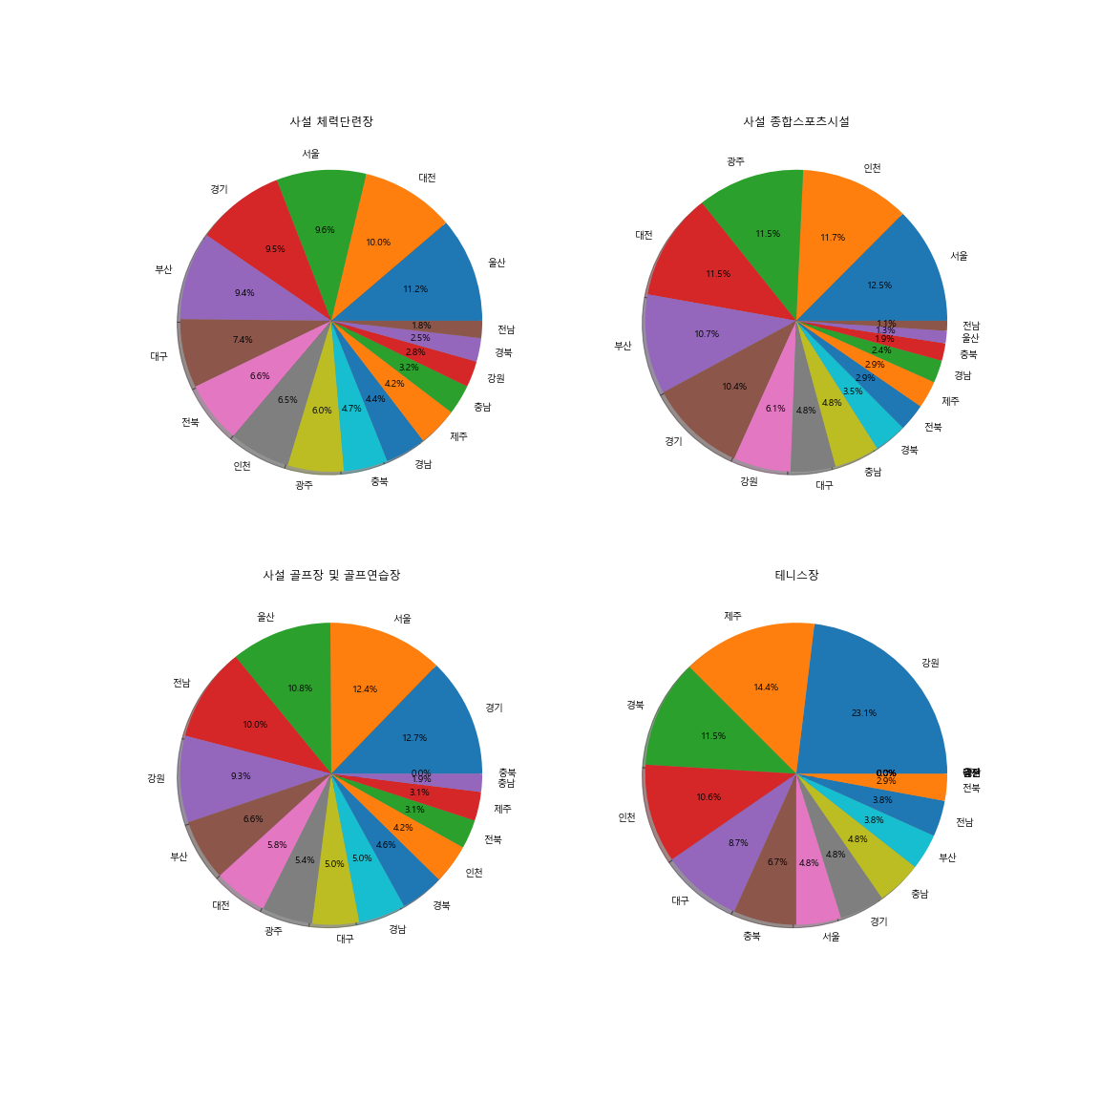
소득수준과의 상관계수가 높은 체육시설의 지역별 이용률 파이차트로 시각화

Slide 37
소득수준과의 상관계수가 높은 체육시설의 지역별 이용률 파이차트로 시각화

Slide 38
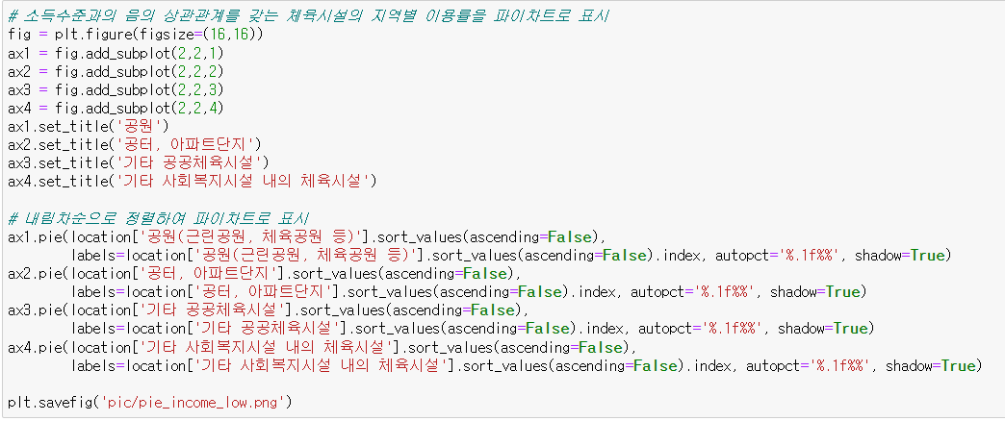
소득수준과 음의 상관관계를 갖는 체육시설의 지역별 이용률을 파이차트로 시각화

Slide 39
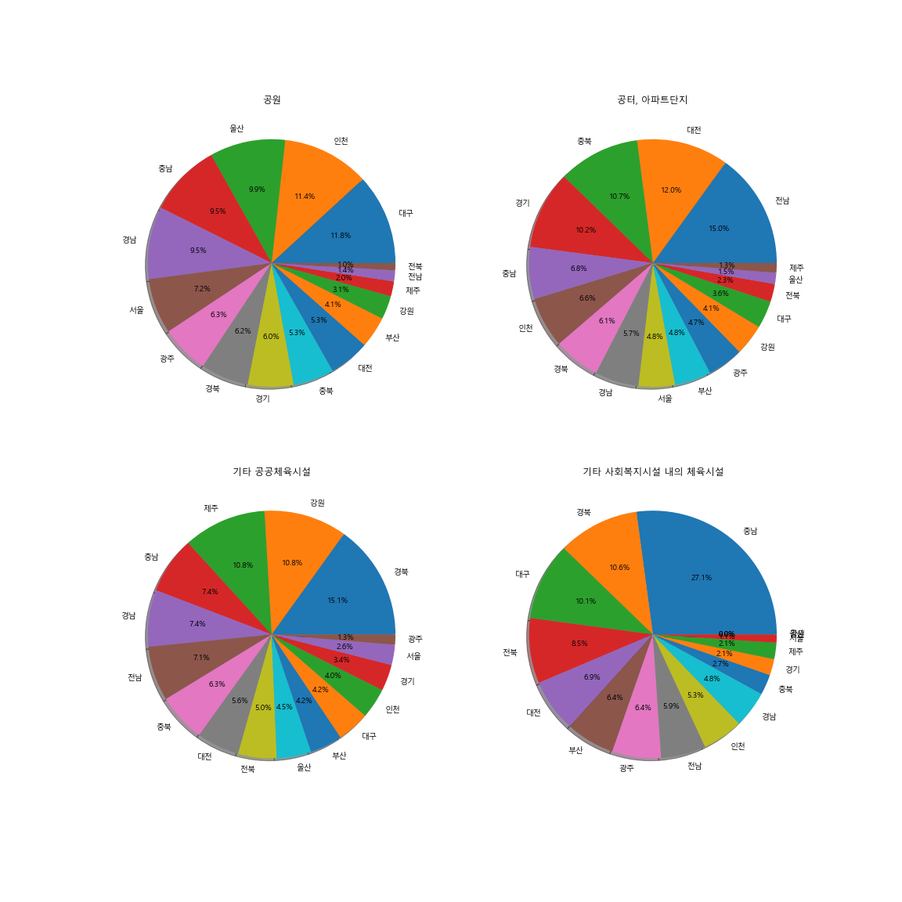
소득수준과 음의 상관관계를 갖는 체육시설의 지역별 이용률을 파이차트로 시각화

Slide 40
소득수준과 음의 상관관계를 갖는 체육시설의 지역별 이용률을 파이차트로 시각화

Slide 41
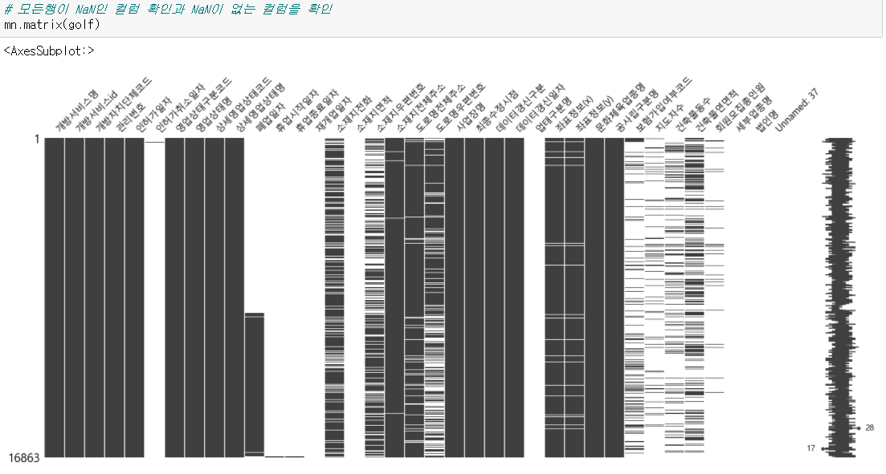
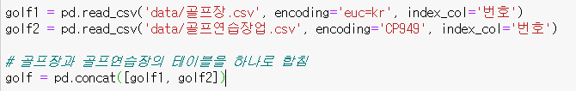
골프장 데이터 결측값 확인후 정제작업

Slide 42
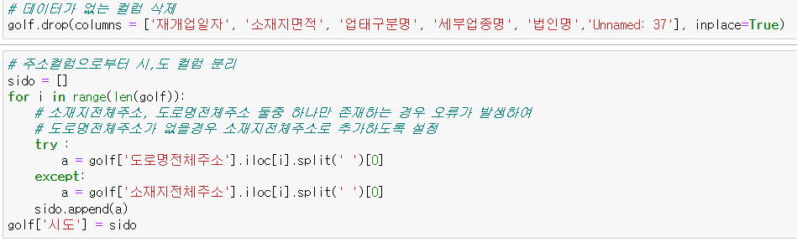
골프장 데이터 결측값 확인후 정제작업

Slide 43
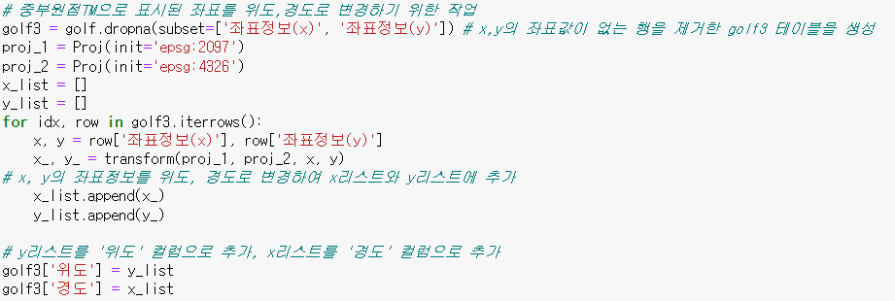
골프장 데이터 결측값 확인후 정제작업

Slide 44
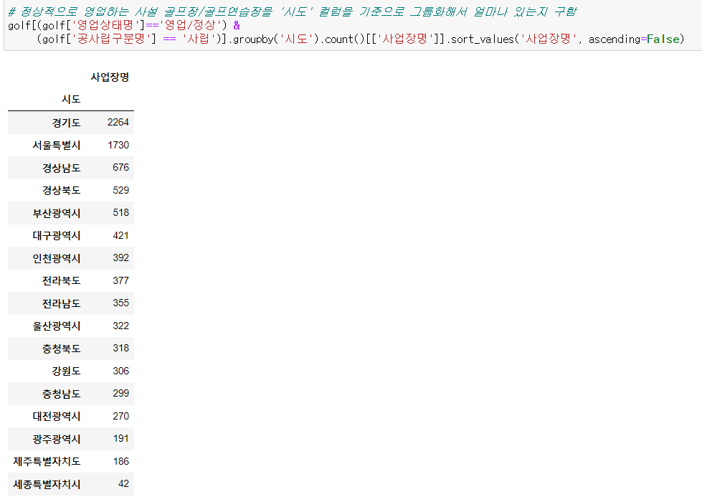
전국의 영업중인 사설 골프장/연습장 위치데이터 맵 설정 과정
(1)

Slide 45

전국의 영업중인 사설 골프장/연습장 위치데이터 맵 설정 과정
(2)

Slide 46

전국의 영업중인 사설 골프장/연습장
위치 데이터
지도로 시각화
file:///C:/Users/CPBUserN/Desktop/project%20pic2/map.html

Slide 47

경기도의 영업중인 사설 골프장/연습장 위치데이터 맵 설정 과정

Slide 48

경기도의 영업중인 사설 골프장/연습장
위치 데이터
지도로 시각화
file:///C:/Users/CPBUserN/Desktop/project%20pic2/map_Gyeonggi.html

Slide 49
데이터 분석 – 데이터 시각화 과정 및 해석
http://www.kyosu.net/news/articleView.html?idxno=77257
“ 전국 사설 체육관과 전국 사설 작은 도서관의 수 데이터를 이용해
각 지역별 문화시설의 규모 및 이용율을 파악해보기”

Slide 50



지역별 체육시설 분포

Slide 51



지역별 도서관 분포
“지역별 도서관과 체육시설의 분포와 규모는 가시적으로 비슷하게 나타난다.”

Slide 52


도서관 장서보유율 top5 파이차트로 시각화

Slide 53




도서관 이용률 막대그래프로 시각화
각지역의 인구 : 도서관 대출자 수
“대출자수는 시도별 차이가 확연했으나 실질 이용률(도서관대출자수/각지역의 인구)에는 큰 차이가 나타나지 않았다.”

Slide 54


도서관 이용률 막대그래프로 시각화
각 지역의 대출자수/보유장서
“해당 자료는 앞선 자료와 사뭇 다른 결과를 보여준다.
이전에 제시한 이용률은 대출자수가 많은 top5 지역 도서관에 대한 인구수 대비 이용률이며,
여기서는 (대출자수/보유장서) 비율인데 서로 top5라도 비슷한 이용률을 보이고 있다.”

Slide 55


도서관 이용률 막대그래프로 시각화
각 지역별 대출자수/인구수
“경기와 서울이 도서관 규모도 크고 보유 장서도 많지만
인구수대비 대출자라는 이용률 면에서는 고루 분포함을 볼 수 있다.”
어느 지역에서나
책을 애호하는
핵심 독서가가
같은 비율로 있다는
근거라고 추론.

Slide 56

Ⅲ. 궁금하신 점 있으신가요?
Q&A

Slide 57
Ⅳ. 출처
서울올림픽기념국민체육진흥공단_이용하는 체육시설1위 CSV 파일
https://www.data.go.kr/data/15044474/fileData.do
행정안전부_골프장(수시) CSV 파일
https://www.data.go.kr/data/15045080/fileData.do
행정안전부_골프연습장업(수시) CSV 파일
https://www.data.go.kr/data/15045079/fileData.do
문화체육관광부_국가도서관통계_전국작은도서관통계 CSV 파일
https://www.data.go.kr/data/15072349/fileData.do

Slide 58
Python 라이브러리를 활용한 데이터 분석 및 시각화
지금까지 발표를
들어주셔서 감사합니다!
6조 미니프로젝트
김호정 박희성 정다연 최민석

